Slide 1
令和２年６月29日 健康医療部
資料３
「大阪モデル」について

Slide 2
修正「大阪モデル」の考え方（案）
＜基本的考え方＞
○ 感染拡大状況を判断するため、府独自に指標を設定し、日々モニタリング・見える化。
○ 各指標について、「感染拡大の兆候」と「感染の収束状況」を判断するための基準を設定し、各基準の状況に応じて、
府民に周知する。
＜モニタリング指標と基準、信号の点灯・消灯基準の考え方＞
１．感染拡大時におけるクラスター対策・可変的な病床確保等の取組みの充実や「新しい生活様式」の府民への定着を踏まえ、
大阪モデルの「注意喚起（黄色）」の点灯水準を現行より引き上げ、「警戒（黄色）」とする。
２．「非常事態（赤色）」の指標を新たに設定し、想定病床を上回る感染拡大の恐れが生じていることを府民に周知する。
３．感染発生状況については各指標を日々モニタリング・見える化し、「警戒（黄色）」の発動の有無にかかわらず、発生状況に
応じて病床確保などの取組みを迅速にすすめる。
４．「警戒（黄色）」が点灯しない場合でも、感染発生状況に応じて、府民への注意喚起を行う。
５．非常事態等の解除においては、感染収束が見られることから、一定期間「解除（緑色）」を点灯させた後、消灯させる。
修正（１）：「自粛要請等の基準」「自粛解除の基準」を、府民に対する「警戒の基準」「非常事態の基準」「解除の基準」とする。
修正（２）：指標①「感染経路不明者の前週増加比」を、指標②「感染経路不明者数」と組み合わせた基準設定とする。
修正（３）：指標③について、「確定診断検査における陽性率」に代わり、「７日間合計新規陽性者数」とする。
修正（４）：府民に対する「解除」のモニタリング指標を、国の解除基準の１つである「直近１週間の人口10万人あたり新規陽性者数」とする。
修正（５）：府民に対する「非常事態」のモニタリング指標を、「患者受入重症病床使用率」とする。
修正（６）：「確定診断検査における陽性率」は、参考指標として日々のモニタリングを継続する。
1

Slide 3
修正「大阪モデル」 モニタリング指標と基準の考え方（案）
分析事項 | モニタリング指標 | 府民に対する 警戒の基準 | 府民に対する 非常事態の基準 | 府民に対する 警戒・非常事態解除の基準
(１)市中での感染 拡大状況 | ①新規陽性者における感染経路 不明者７日間移動平均前週 増加比 ②新規陽性者における感染経路 不明者数７日間移動平均 | ①１以上 かつ ②５～10人以上 | ― | ②10人未満
(２)新規陽性患者 の拡大状況 | ③７日間合計新規陽性者数 | 120人以上 かつ ４日連続増加 | ― | ―
 | ④直近1週間の人口10万人 あたり新規陽性者数 | ― | ― | 0.5人未満
(３)病床のひっ迫 状況 | ⑤患者受入重症病床使用率 | ― | 70%以上 （警戒基準の指標①②を満たした日から起算して30日以内） | 60％未満
【参考指標】 ⑥確定診断検査における陽性率の7日間移動平均 |  | ― | ― | ―
(参考)３月下旬の実績値等に当てはめた場合 |  | 4/2 | 4/7 | 5/16
修正（１）
修正（２）
修正（３）
修正（４）
修正（５）
修正（６）
※大規模なクラスターが発生し、患者数が急増する場合などにおいては、別途留意する。
＜修正案による信号の点灯・消灯基準（案）＞
それぞれのモニタリング指標を全て満たした場合 警戒の基準 ⇒ 黄 非常事態の基準 ⇒ 赤 警戒・非常事態解除の基準 ⇒ 緑（ただし、一定期間経過後消灯）
2

Slide 4
修正「大阪モデル」（案）について検証すべき論点（１／２）
〇 修正「大阪モデル」（案）の各指標は、「感染拡大の兆候」を探知するための指標である。
各指標について、「感染拡大の兆候」と「感染の収束状況」を判断するための基準を設定し、各基準の達成状況に応じて、府民に周知している。
〇 一方、6月22日の専門家会議に示した修正「大阪モデル」（案）を検証すると、急な感染拡大でない場合(例：5月下旬以降の東京都の発生
状況)においても警戒基準を満たす可能性があることから、以下の点について再検証を行う。
１ 「府民に対する警戒基準」において、医療崩壊につながる指標として「患者受入重症病床使用率」の導入。
（検証） 重症病床使用率は、①その後の波によって急激に増加する、②感染者の拡大より遅れて増加するため、感染拡大の兆候を探知する指標には適さない。
そのため、現行の「大阪モデル」において、「自粛要請等の基準」として設定していない。
（参考）4月7日（緊急事態宣言）時点の上記使用率は約10％（215床を100%と設定）。
２ 「市中での感染拡大状況」をモニタリングするための指標基準の引上げ。
（検証） 指標②を10人以上とした場合、「感染拡大の兆候」の誤報の可能性が減る一方、指標①を2以上とした場合、その兆候を見逃す可能性がある。
モニタリング指標 | 現行修正案 | 再修正案
①新規陽性者における感染経路不明者７日間移動平均前週増加比 ②新規陽性者における感染経路不明者数７日間移動平均 | １以上 ５～10人以上 | ２以上 10人以上
 | 指標①1以上、指標②5人以上 | 指標①1以上、指標②10人以上 | 指標①2以上、指標②5人以上 | 指標①2以上、指標②10人以上
ケース１(大阪府の3月下旬実測値) | 4月1日 | 4月2日 | 4月1日 | 4月2日
ケース２(東京都の5月下旬以降実測値(人口割)) | 6月15日 | 6月25日 | × | ×
ケース３(6/12専門家会議に提示した推測値) | 4月2日（※） | 4月2日 | 4月2日（※） | 4月2日
ケース４(6月上旬にクラスターが発生した推計値) | × | × | × | ×
3
※3月27日を起点としているため、指標①の前週増加比は4月2日以降でしか算出できない。 ×：基準を満たさない

Slide 5
修正「大阪モデル」（案）について検証すべき論点（２／２）
３ 「新規陽性患者の拡大状況」をモニタリングするための指標における基準の見直し。（中野オブザーバーからの提案）
（検証） 「後半３日間で半数以上」とすることで、５月下旬以降の東京都のような発生状況でも、「感染拡大の兆候」の早期の誤報を防ぐことができる。
【留意点】
警戒基準の引き上げにより、感染拡大の兆候に対する早期の探知機能が失われ、「警戒（黄色）」の点灯が国が示している基準（都道府県による
社会への協力要請を行うべき基準 10万人あたり2.5人）より遅くなる可能性がある。
【対応案たたき台】
・ただし、国が示している基準（都道府県による社会への協力要請を行うべき基準 10万人あたり2.5人）を満たした場合は、修正大阪モデルの
基準を満たしていなくても「警戒（黄色）」信号を点灯する。
・また、国による緊急事態宣言が出された場合は、「非常事態（赤色）」信号を点灯する。
今後、この「対応案たたき台」に関して専門家の意見を聴取し、次回対策本部会議にて協議する。
モニタリング指標 | 現行修正案 | 再修正案
③７日間合計新規陽性者数 | 120人以上かつ４日連続増加 | 120人以上かつ後半３日間で半数以上
モニタリング指標 | 警戒の基準案
①新規陽性者における感染経路不明者７日間移動平均前週増加比 ②新規陽性者における感染経路不明者数７日間移動平均 | ①２以上 かつ ②10人以上
③７日間合計新規陽性者数 | 120人以上かつ後半３日間で半数以上
4

Slide 6
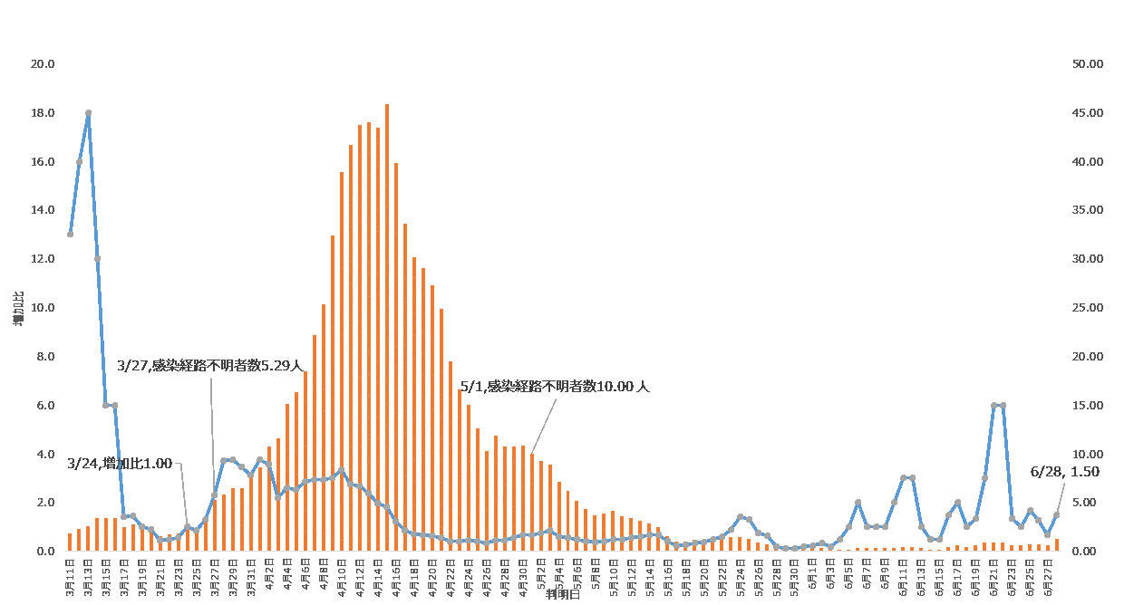
指標①感染経路不明者の７日間移動平均の前週増加比及び指標②感染経路不明者７日間移動平均
警戒の基準
感染経路不明者数
５～10人以上
警戒の基準
前週増加比１以上
解除の基準
感染経路不明者数
10人未満
警戒の基準
前週増加比１以上
5

Slide 7
指標③ 7日間合計新規陽性者数
6

Slide 8
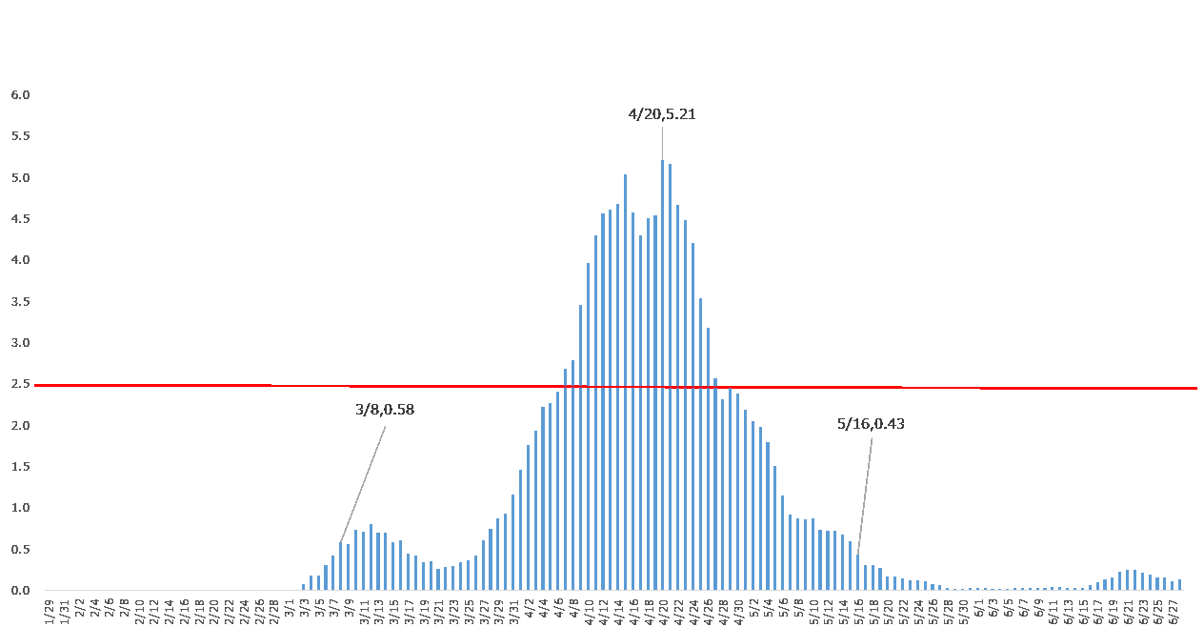
指標④ 直近1週間の人口10万人あたり新規陽性者数
【参考値】2.5（直近1週間の人口10万人あたり新規陽性者数）
社会への協力要請を行うタイミングの基準日
（R2.6.19付け厚生労働省事務連絡）
7

Slide 9
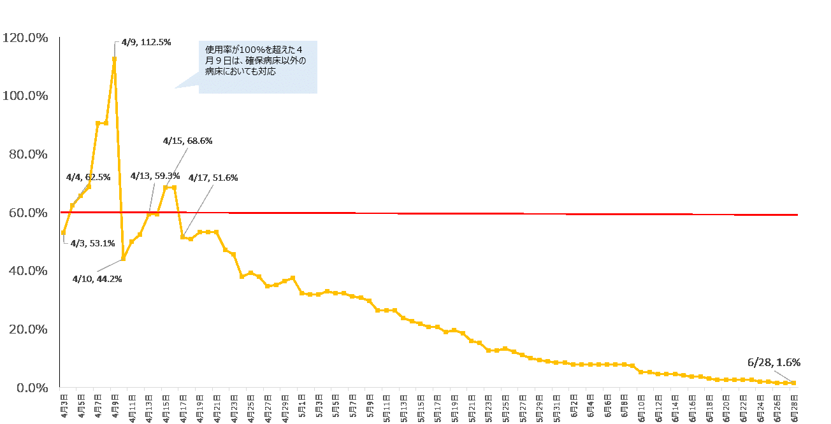
指標⑤ 患者受入重症病床使用率
解除の基準 60％未満
8

Slide 10
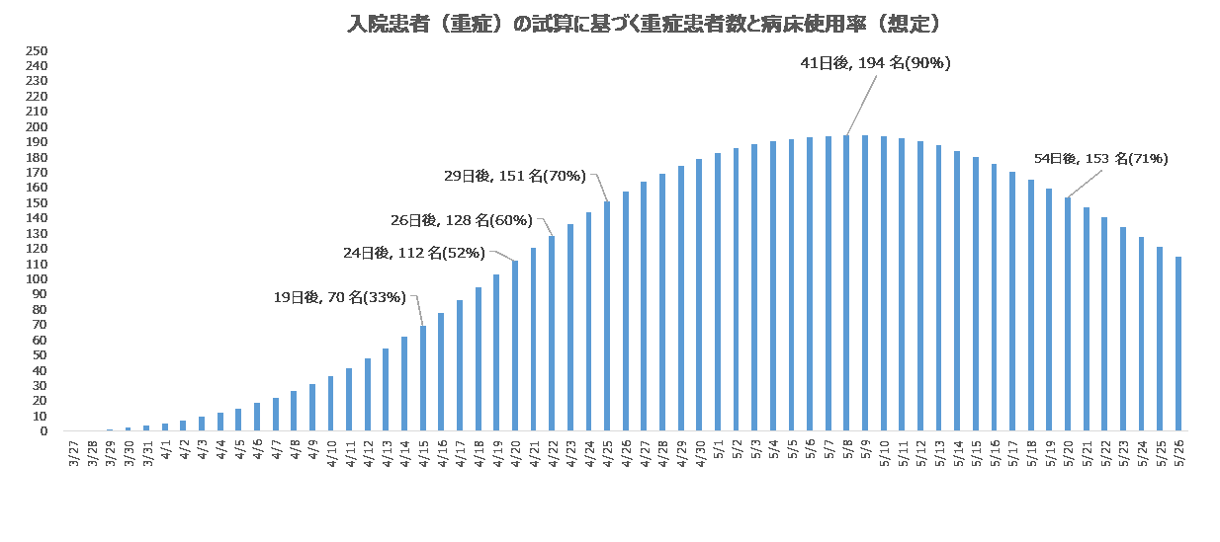
【参考】指標⑤ 患者受入重症病床使用率
R2.6.12大阪府新型コロナウイルス対策本部専門家会議資料より一部修正
入院患者の試算は大阪府の発生状況(3月27日を起点)に東京都の拡大状況をかけ合わせて試算
使用率100%
215床
使用率70%
151床
使用率60%
129床
使用率50%
108床
使用率30%
65床
０日
20日後
40日後
60日後
想定する病床使用率では、指標①➁の基準を満たしてから約30日後に70%を超えるが、100%を超えることはない。
9

Slide 11
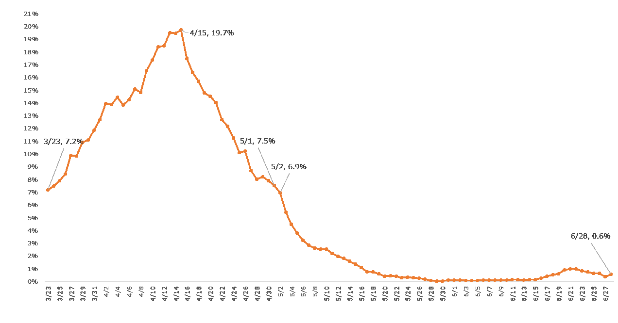
【参考指標】 ⑥確定診断検査における陽性率
10

Slide 12
【参考】現行「大阪モデル」
＜モニタリング指標と基準の考え方＞
モニタリング指標（見える化） |  | 自粛要請等の基準 | 自粛解除の基準
分析事項 | 内容 ※病床使用率以外の指標は７日間移動平均
（１）市中での感染拡大状況 | ①新規陽性者における感染経路（リンク） 不明者前週増加比 | １以上 | ―
 | ②新規陽性者におけるリンク不明者数 | ５～10人以上 | 10人未満
（２）新規陽性患者の発生状況 検査体制のひっ迫状況 | ③確定診断検査における陽性率 | 7%以上 | 7％未満
（３）病床のひっ迫状況 | ④患者受入重症病床使用率 | ー | 60%未満
＜信号の点灯・消灯基準＞
警戒信号 |  | 信号の色 | （意味） | 対応
自粛要請等に向けた場合 | モニタリング指標（３つ）のうち、１つ又は２つの指標において、「自粛要請等の基準」を満たした場合 ※ただし、指標①「感染経路不明者の前週増加比」のみ基準を満たした場合は点灯しない。 | 黄 | 注意喚起
 | モニタリング指標（３つ）のうち、「警戒」の基準をすべて満たした場合 | 赤 | 警戒中 | 自粛要請等の対策を段階的に実施
自粛解除 に向けた場合 | モニタリング指標（３つ）のうち、１つ又２つの指標において、「自粛解除の基準」を満たした場合 | 赤 | 警戒中
 | モニタリング指標（３つ）全てが「自粛解除の基準」を満たした場合（満たして１日～７日） | 黄 | 解除への カウントダウン
 | モニタリング指標（３つ）全てが「自粛解除の基準」を満たした場合（満たして７日間経過） | 緑 | 解除 | 自粛等を段階的に解除
11

